Slide 1
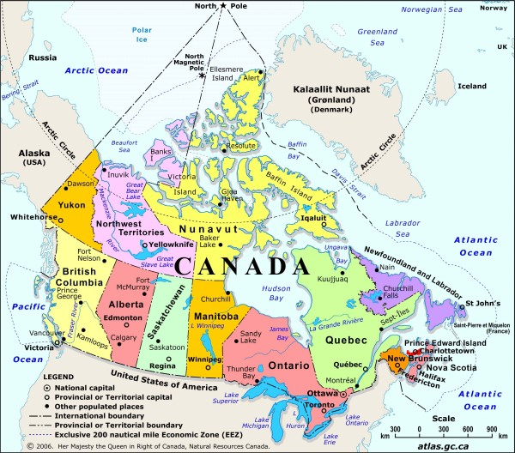
CANADA.
Шаблон №1
Шайдурова Валентина Федоровна
Учитель английского языка
ГБОУ «Школа №106»
Санкт-Петербург

Slide 5
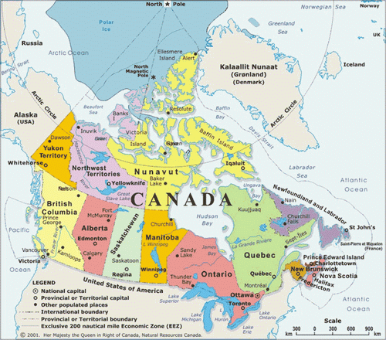
Источник
https://yandex.ru/images/search?img_url=http%3A%2F%2Fwww.sfsu.edu%2F~gradstdy%2Fimages%2Fcan_flag.jpg&_=1436559648119&nomisspell=1&text=%D1%84%D0%BB%D0%B0%D0%B3%20%D0%BA%D0%B0%D0%BD%D0%B0%D0%B4%D1%8B&pos=3&rpt=simage

